Slide 1
«СПОРТИВНЫЕ ЗВЕЗДОЧКИ
ГРУППЫ ПОДСОЛНУШКИ «
Подготовили воспитатели Томащук Е.А
Беляева Т.А
Бердск 2021

Slide 2
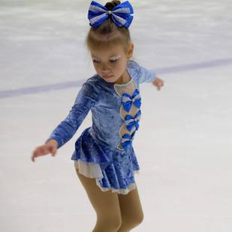
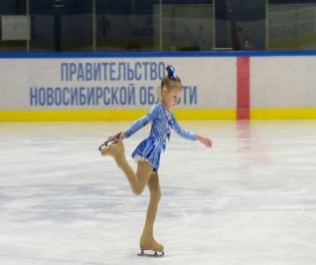
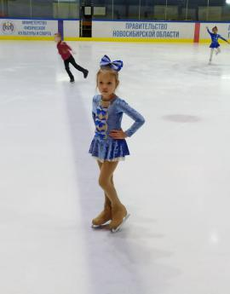
Пушкарева Полина занимается 2,5 года фигурным катанием в МБУ СШ»Бердск под руководством тренера Кухаревой Валерии Владимировны ,и хореографа Кулич Ирины Сергеевны 2021 году сдала норматив «Юный фигурист».

Slide 3
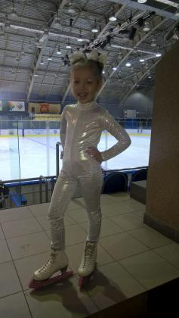
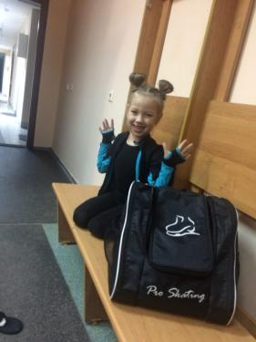
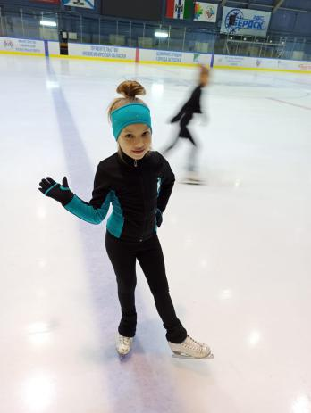

Slide 4
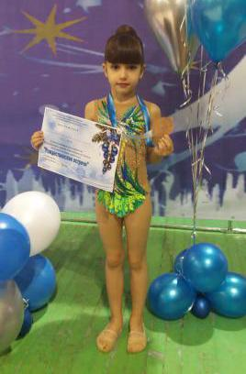
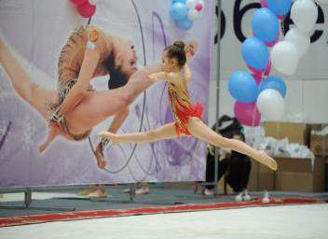
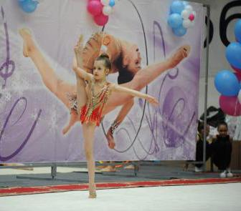
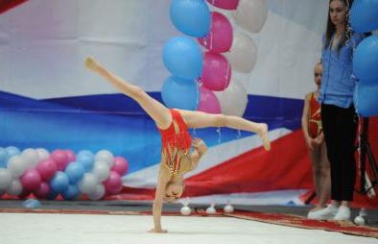
Баранова Алиса художественная гимнастика в школе Авангард . Под руководством тренера Пантюхиной Елены Геннадьевны.

Slide 5
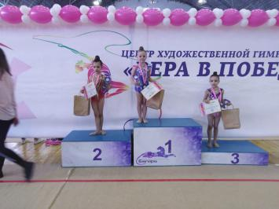
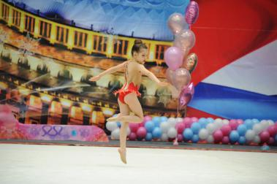
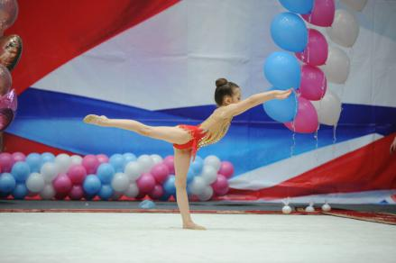
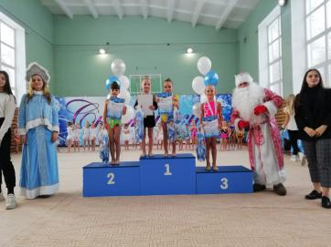
Участница соревнование :«Рождественские встречи «III место .Сибирские звезды «II место.,» Снегурочка «II место .»Снежинки « II.место

Slide 6
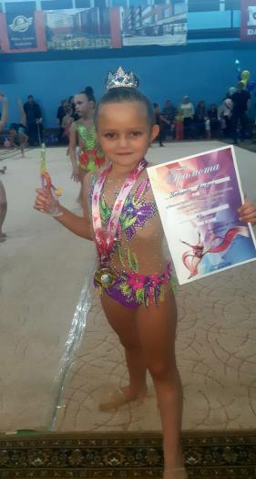
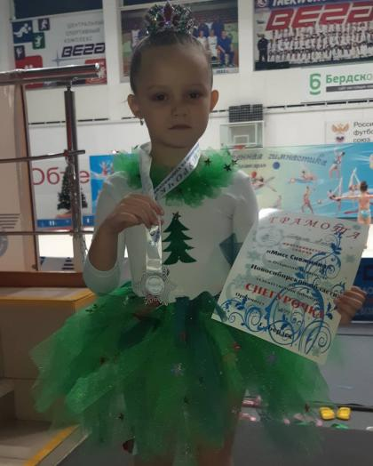
Поварова Варя занимается художественная гимнастика в школе Авангард . Под руководством тренера Пантюхиной Елены Геннадьевны.

Slide 7
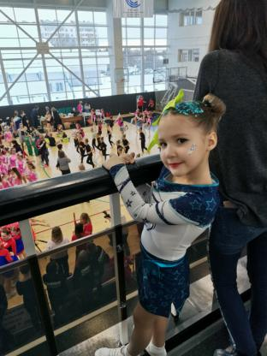
Трубачева Мария занимается три года«Черлидингом «в команде «Акулы «.Под руководством тренера Меркотан Ольги Владимировны и Суворова Захара Сергеевича .

Slide 8
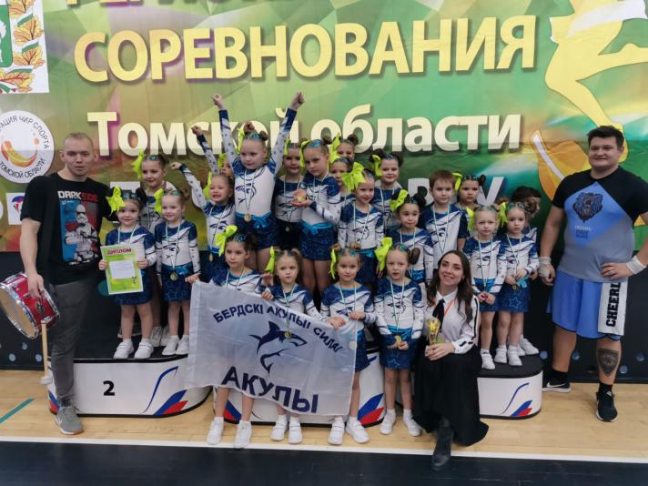
Участники различных местных региональных соревнованиях получили 5 первых мест и одно второе место.

Slide 9
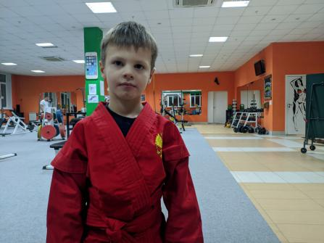
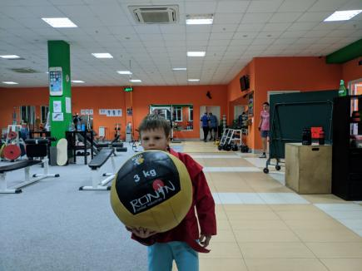
Илларионов Максим занимается «самбо « под руководством
Тренера Стулова Сергея Николаевича.

Slide 10
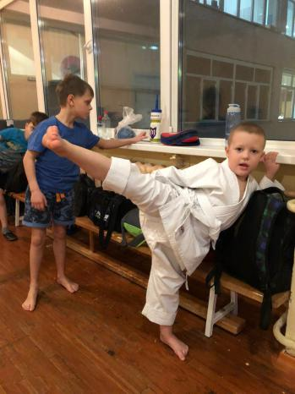
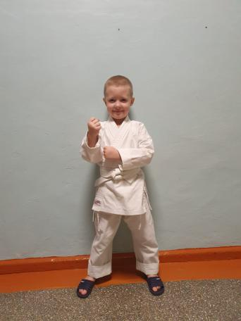
Радионов Валера занимается карате 2 года,
защитил желтый пояс .

Slide 11
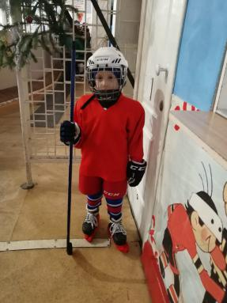
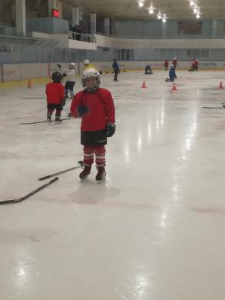
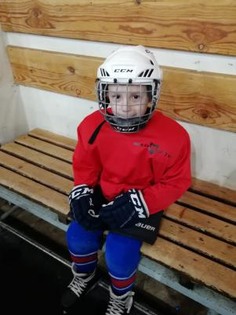
Семенюк Всеволод занимается хоккеем. В хоккейном клубе «Зима лето».

Slide 12
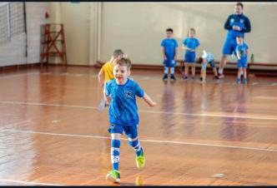
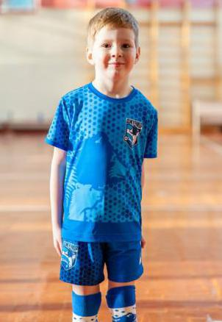
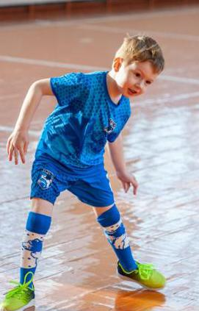
Сивяков Саша занимается футболом СШ «Авангард «

Slide 13
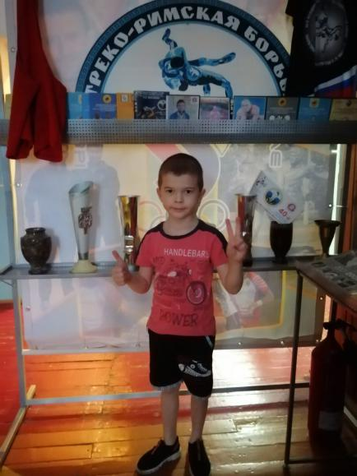
Игнатьев Даниил занимается Греко римской борьбой

Slide 14
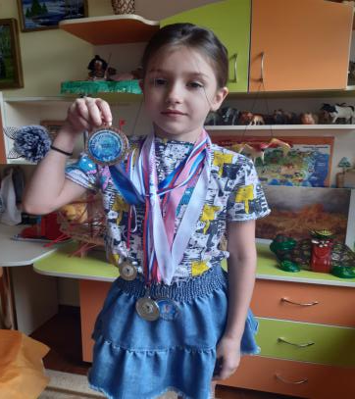
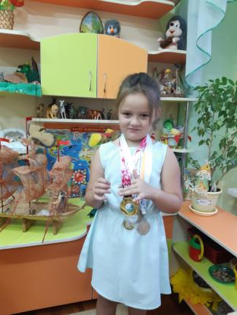
Мы вами гордимся !!!!

Slide 15
Спасибо за внимание !!!

